Slide 1

MySQL
安装与使用
讲师：柴林燕

Slide 2
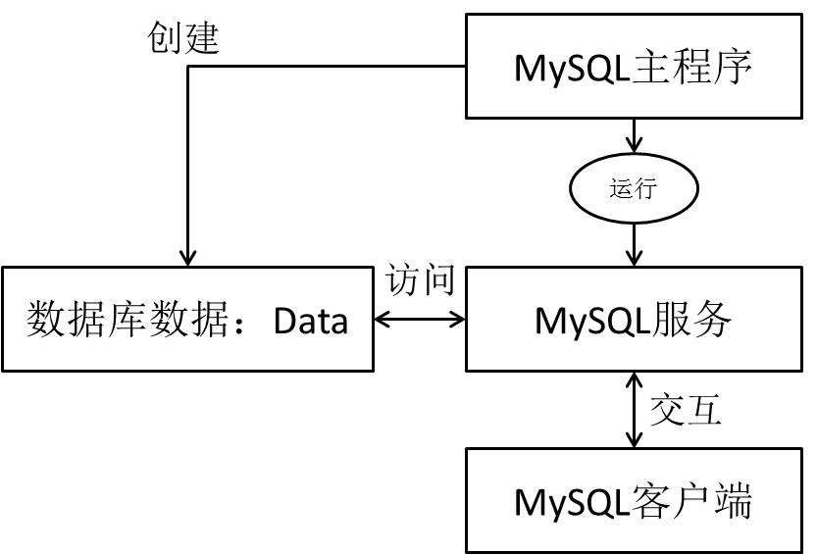
图解MySQL程序结构

Slide 3
2-MySql数据库的使用

Slide 4


进入 mysql, 在命令行中输入: mysql –uroot –p#### (其中：####表示密码）
查看 mysql 中有哪些个数据库: show databases; (2)
新建一个数据库: create database 数据库名 (1. atguigu)
使用一个数据库: use 数据库名称; (3. atguigu)
查看指定的数据库中有哪些数据表: show tables; (4, 6, 9)
建表: (5)
查看表的结构：desc 表名 (7)
删除表: drop table 表名 (8)
LAMP: LINUX APACHE MYSQL PHP/Perl/Python

Slide 5
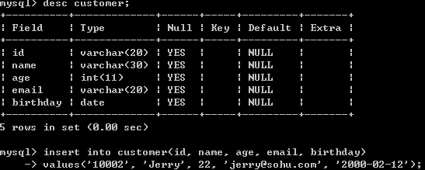
查看表中的所有记录: select * from 表名;
向表中插入记录：insert into 表名(列名列表) values(列对应的值的列表);
注意：插入 varchar 或 date 型的数据要用 单引号 引起来
修改记录: update 表名 set 列1 = 列1的值, 列2 = 列2的值 where …
5. 删除记录: delete from 表名 where ….

Slide 6


查询所有列: select * from 表名;
查询特定的列: select 列名1,列名2, … from 表名
对查询的数据进行过滤：使用 where 子句
运算符：

Slide 7




% 匹配任意多字符；
_只匹配一个字符
查询 name 中有 o 的人的名字
查询 name 中 第 3 个字母是 r 的人的名字
查询 email 为 空 的所有人的信息

Slide 8



查询 email 不为 空 的所有人的信息
查询所有客户信息, 且按 salary 升序排列
查询所有客户信息, 且按 salary 降序排列

Slide 9


